Slide 1
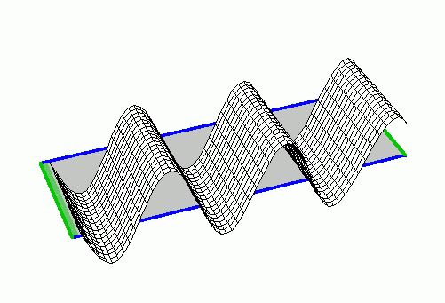
GETARAN & GELOMBANG
Annisaningtyas Ardananeswari

Slide 2
GETARAN & GELOMBANG
GETARAN
GELOMBANG

Slide 3


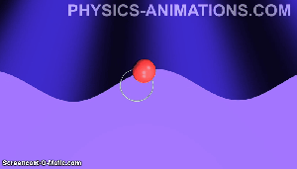
GETARAN & GELOMBANG
A
B
C

Slide 4

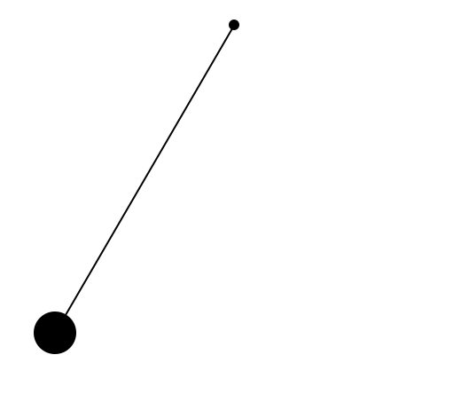

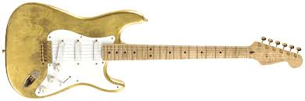
GEJALA GETARAN
Getaran adalah GERAK PERIODIK dengan menempuh lintasan yang sama.
Gerak periodik adalah gerak benda secara berulang-ulang dalam selang waktu yang sama

Slide 5
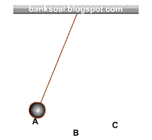
GEJALA GETARAN
Misalkan benda bergerak dari A-B-C
- B merupakan kedudukan seimbang, posisi benda ketika dalam keadaan diam
-A-B-C-B-A merupakan satu getaran, gerak bolak-balik dari A ke C kembali lagi ke A
-A-B atau B-C merupakan amplitudo getaran,
AMPLITUDO = SIMPANGAN TERJAUH DARI TITIK SEIMBANG/ SIMPANGAN MAKSIMUM

Slide 6


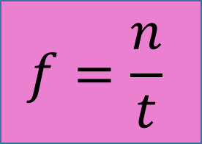
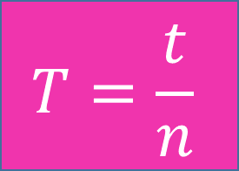
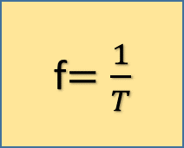
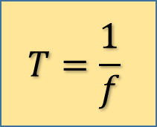
BESARAN-BESARAN YANG TERDAPAT DALAM GETARAN
AMPLITUDO
PERIODE
FREKUENSI
AMPLITUDO (A) = SIMPANGAN TERJAUH DARI TITIK SEIMBANG/ SIMPANGAN MAKSIMUM
Periode (T): waktu yang diperlukan benda untuk melakukan satu kali getaran, satuannya sekon (s)
$$T=\frac{t}{n}$$
$$T=\frac{1}{f}$$
$$f=\frac{n}{t}$$
f$=\frac{1}{T}$
Frekuensi (f): banyaknya getaran tiap satu satuan waktu/sekon, satuannya getaran/sekon (Herzt/ Hz)
KETERANGAN
t = waktu selama bergetar (s)
n = jumlah getaran (kali)
T= periode (s)
f = frekuensi getaran (Hz)
Nb: Semua besaran yang ada dalam getaran berlaku juga dalam gelombang

Slide 7
CONTOH SOAL
JAWAB:
Selama ¼ sekon, suatu benda melakukan 5 getaran sempurna. Tentukan besar periode dan frekuensi getaran benda tersebut!
Periode sebuah getaran adalah 0,125 sekon. Berapa jumlah getaran yang dapat dihasilkan dalam waktu 2 menit?
Frekuensi suatu getaran adalah 25 Hz, berapa periodenya?
Dalam waktu 1/8 detik, suatu benda melakukan 40 getaran. Tentukan besar periode dan frekuensi getaran benda tersebut!

Slide 8


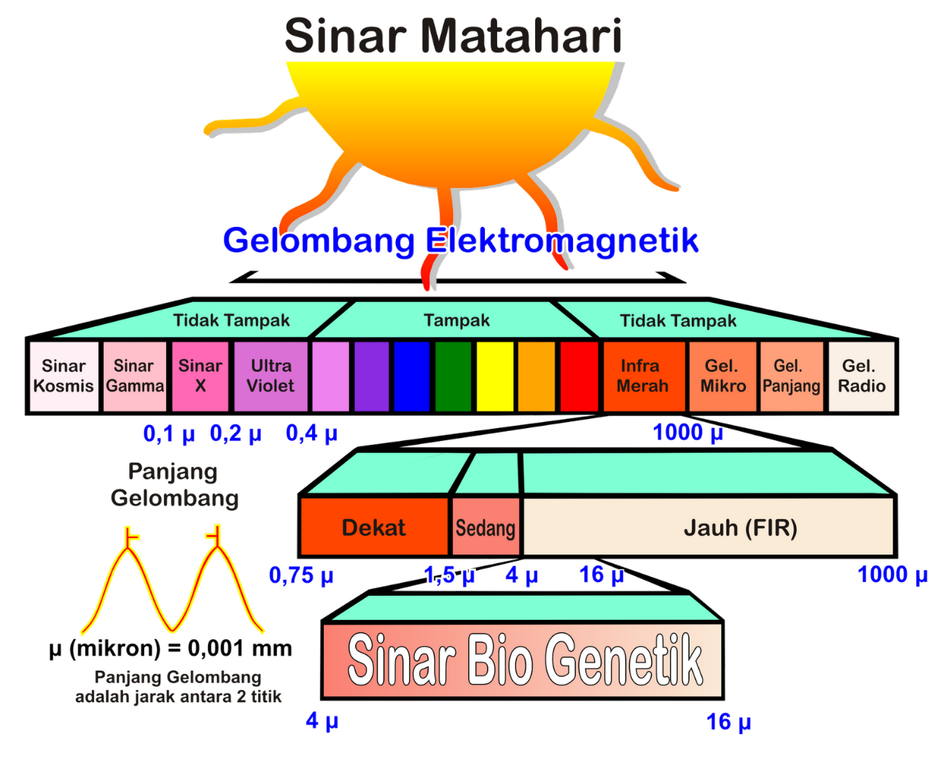
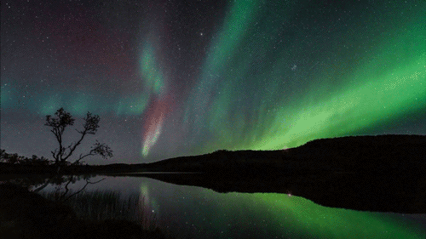
GEJALA GELOMBANG

Slide 9
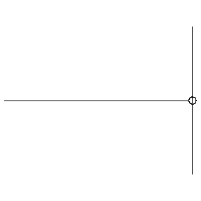
Gelombang adalah peristiwa perambatan getaran, atau usikan yang merambat.
GELOMBANG
SIFAT-SIFAT GELOMBANG
Yang merambat hanya energinya saja
Gelombang sudah pasti getaran, tetapi getaran belum tentu menghasilkan gelombang
Gelombang merupakan salah satu bentuk energi

Slide 10
Macam-macam Gelombang
Gelombang
Medium
Mekanik
(zat perantara)
Elektromagnetik
(tanpa zat perantara)
Arah Rambatan
Longitudinal
(arah rambatnya sejajar)
Transfersal
(arah rambatnya tegak lurus)
Gel. Tali
Gel. Permukaan Air
Gel. Bunyi
Gel. cahaya
Gel. Radar
Gel. Radio
Gel. Tali
Gel. Cahaya
Gel. Permukaan Air
Gel. Bunyi
Gel. Slingky

Slide 11
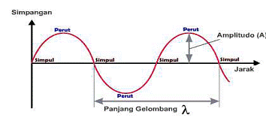
Gelombang Transversal
Gelombang Transversal adalah gelombang yang arah getarnya selalu tegak lurus terhadap arah rambatannya.

Slide 12
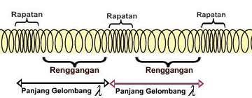
Gelombang Longitudinal
Gelombang Longitudinal adalah gelombang yang arah getarnya selalu searah atau berimpit terhadap arah rambatannya.

Slide 13
Besaran Dalam Gelombang
Panjang gelombang
Amplitudo
Cepat rambat gelombang
Frekuensi, Periode

Slide 14
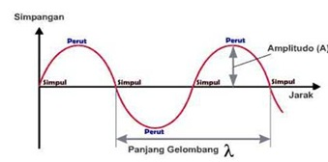
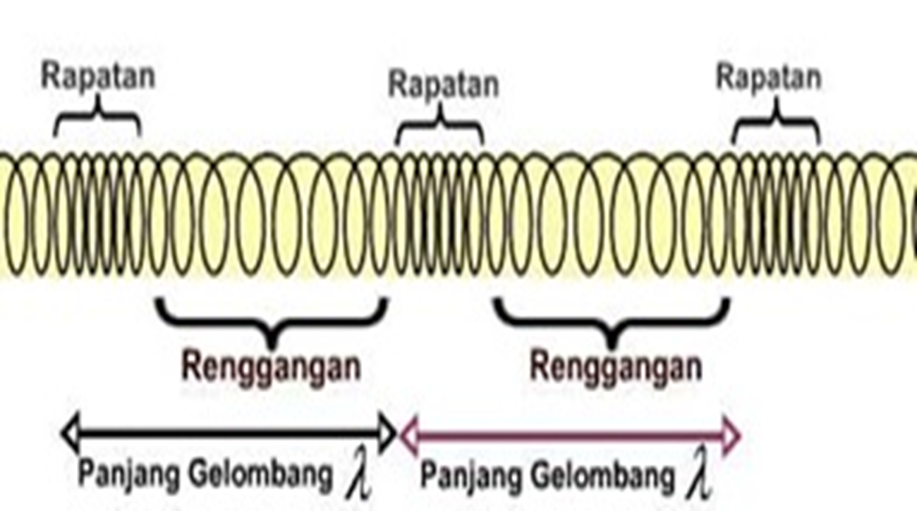

Slide 15
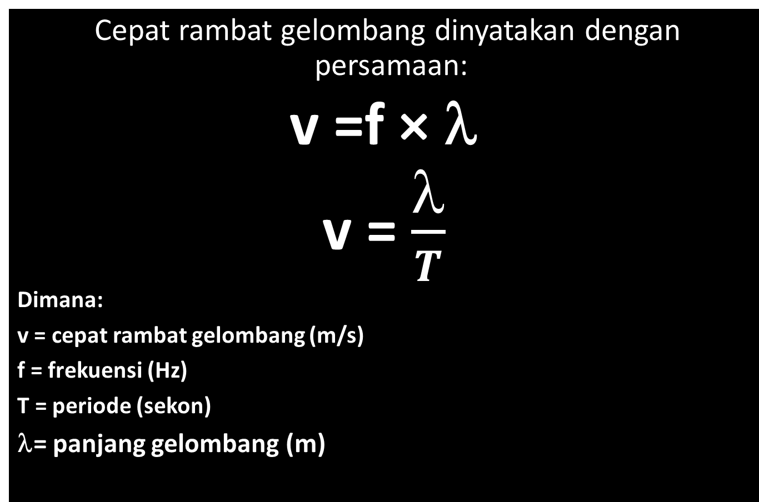
-Cepat rambat gelombang dinyatakan dengan persamaan:
v =f × λ
v = $\frac{λ}{T}$
Dimana:
v = cepat rambat gelombang (m/s)
f = frekuensi (Hz)
T = periode (sekon)
λ= panjang gelombang (m)

Slide 16
CONTOH SOAL
Perhatikan gambar di bawah ini !
Suatu gelombang merambat pada tali yang panjangnya 40 cm, cepat rambatnya 20 m/s. Tentukan besar periode serta frekuensi gelombang yang melewati tali tersebut!
Waktu yang diperlukan untuk terjadinya 2000 gelombang adalah 2 menit. bila panjang gelombang tersebut 200 cm. Tentukan besar periode, frekuensi serta cepat rambat gelombang tersebut!
Sebuah pemancar radio mengadakan siaran dengan frekuensi 1,5 MHz. Jika cepat rambat gelombang elektromagnetik 3.10⁸ m/s, tentukan panjang gelombang radio yang dipakai!

Slide 17
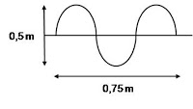
Contoh soal
Perhatikan Gambar di bawah ini!
Jika frekuensi gelombang 0,4 Hz, cepat rambat gelombangnya adalah …

